Slide 1
L'homme-machine : de la réanimation au transhumanisme
Conférence au lycée Condorcet,
« CORPS NATUREL, CORPS ARTIFICIEL »
Dr M.Griton, anesthésiste- réanimateur

Slide 2
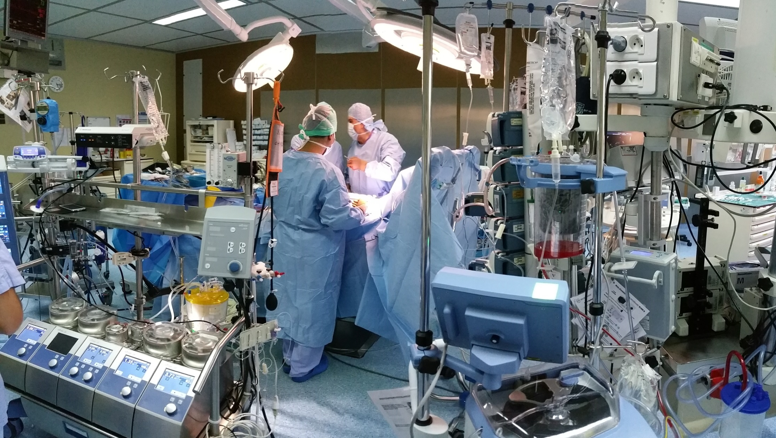

Slide 3
Le corps machine

Slide 4


Slide 5
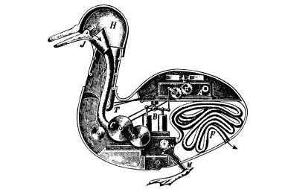
Conçu en 1738 par Jacques de Vaucanson, ce «canard digérateur», entièrement automatisé, était capable de boire, de manger, de cancaner et de digérer comme un véritable animal.

Slide 6
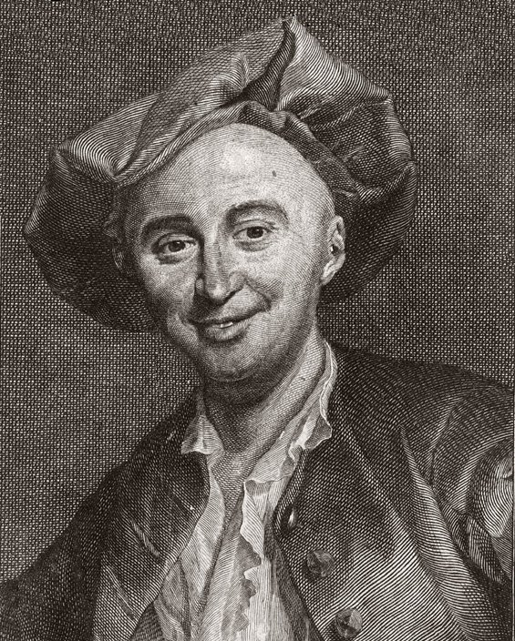

Slide 7

Notes:
Raymond Kurzweil. Bill Gates disant de lui : « Kurzweil est le meilleur au monde pour prédire l'avenir de l'intelligence artificielle ».
Singularité : théorie qui veut que le progrès technique – exponentiel – donne naissance à des machines plus intelligentes que les humains

Slide 8
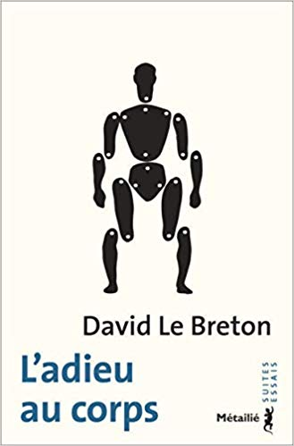

Slide 9
Le corps-objet: remplacement des organes par des machines ou d’autres organes

Slide 10
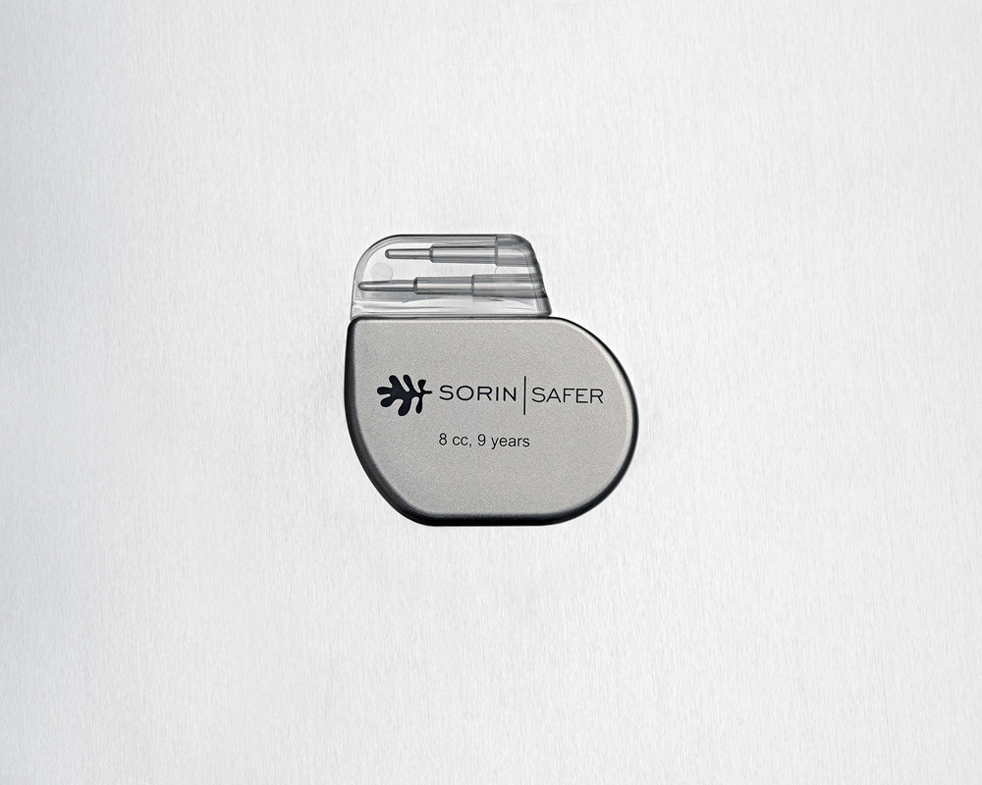
Notes:
Pacemaker

Slide 11
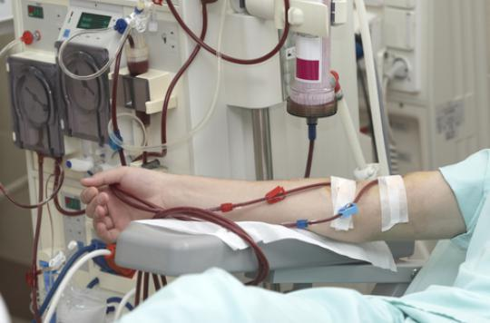
Notes:
PICSFIVE/EPICTURA

Slide 12
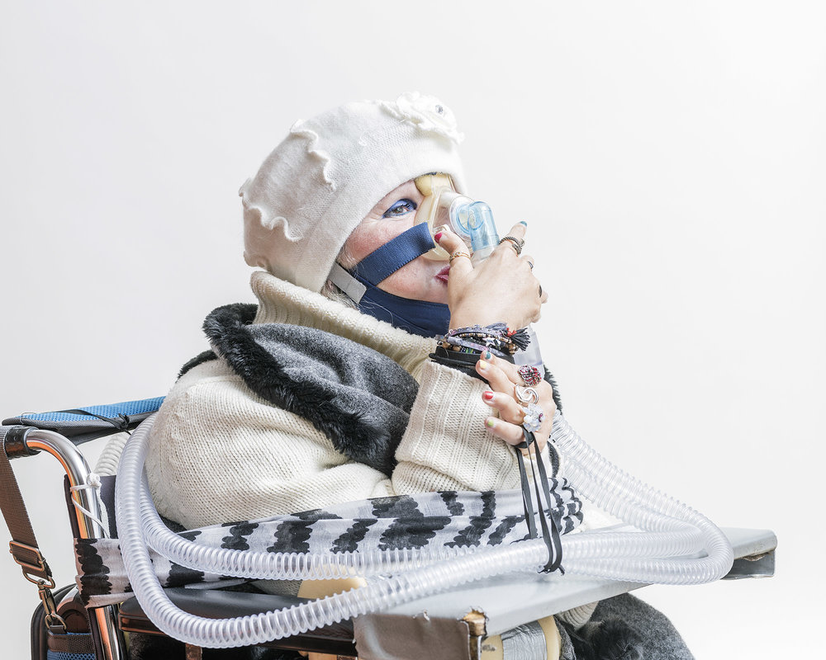

Slide 13
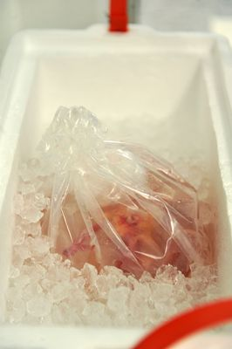
Notes:
Rein prélevé

Slide 14
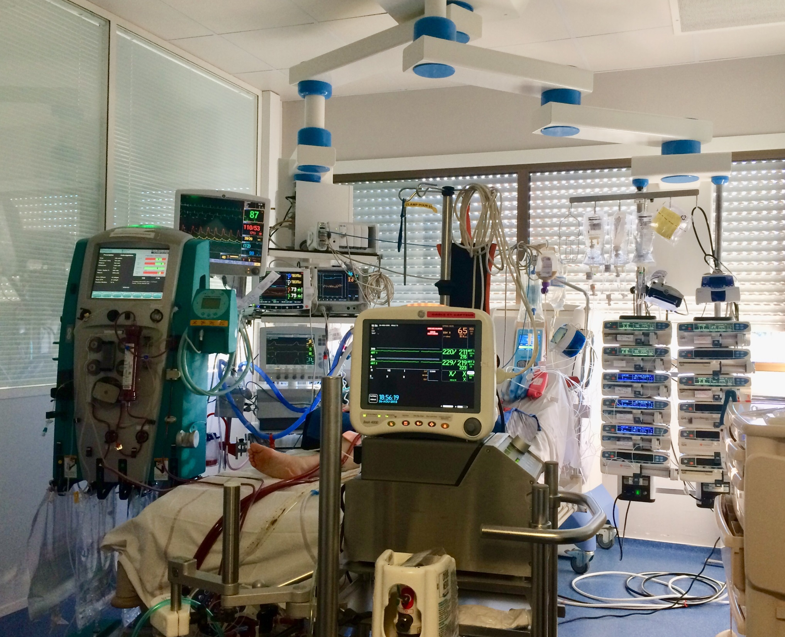
Notes:
PTSD

Slide 15
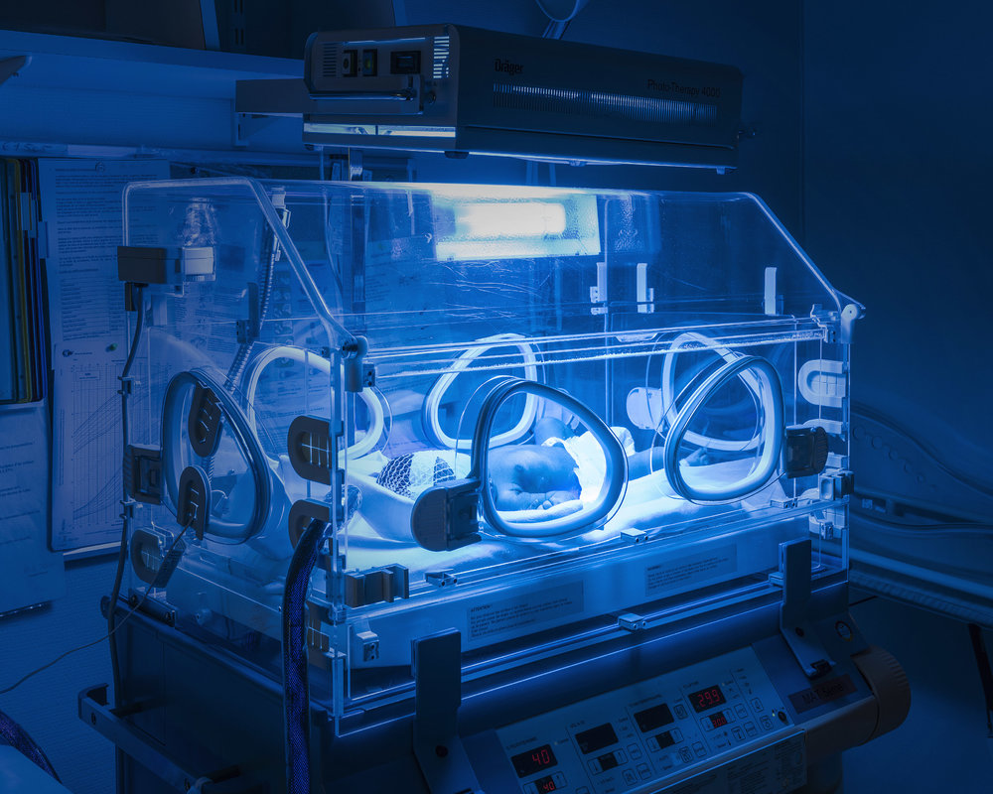

Slide 16
Transhumanisme: Palier un déficit ou augmenter l’humain?

Slide 17


Slide 18
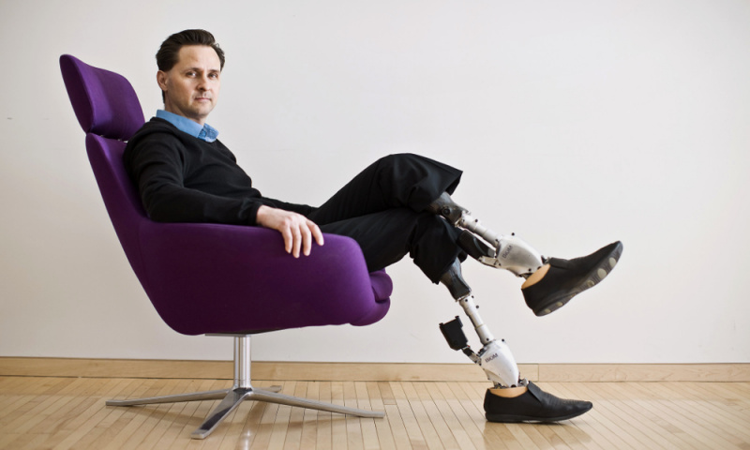

Slide 19
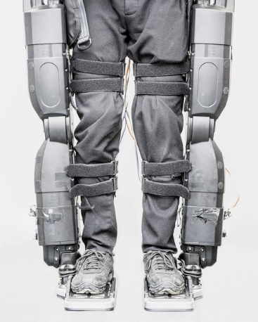

Slide 20
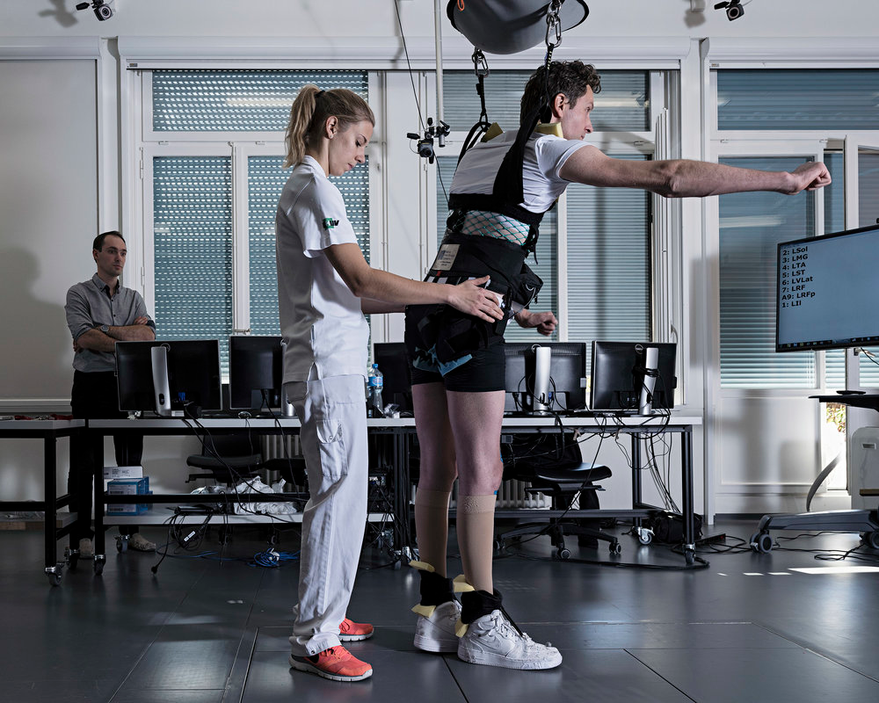
Matthieu Gafsou
Notes:
L'étude clinique STIMO (stimulation électrique épidurale médullaire combinée à une neuroréhabilitation robot-assistée chez des patients médullo-lésés) a pour but d’améliorer les capacités motrices d’une personne ayant perdu l’usage de membres. Première implantation en 2017.

Slide 21
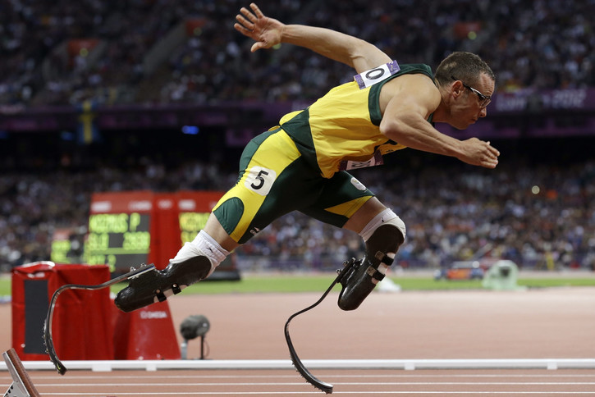
Notes:
Oscar Pistorius, avec , avait décroché six médailles d'or aux jeux Paralympiques, en 2004, 2008 et 2012 et Médaillé d'argent avec le relais 4X400 m de son pays aux Championnats du monde 2011.
Polémique en 2012 avec interdiction de participer aux championnats d’athlétisme parmi les valides en raison d’un avantage procuré par les prothèses.

Slide 22
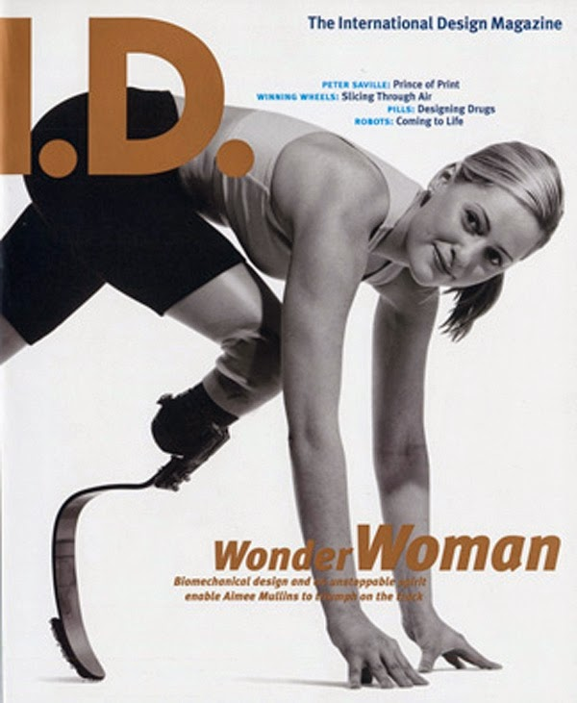
Notes:
Aimée Mullins

Slide 23
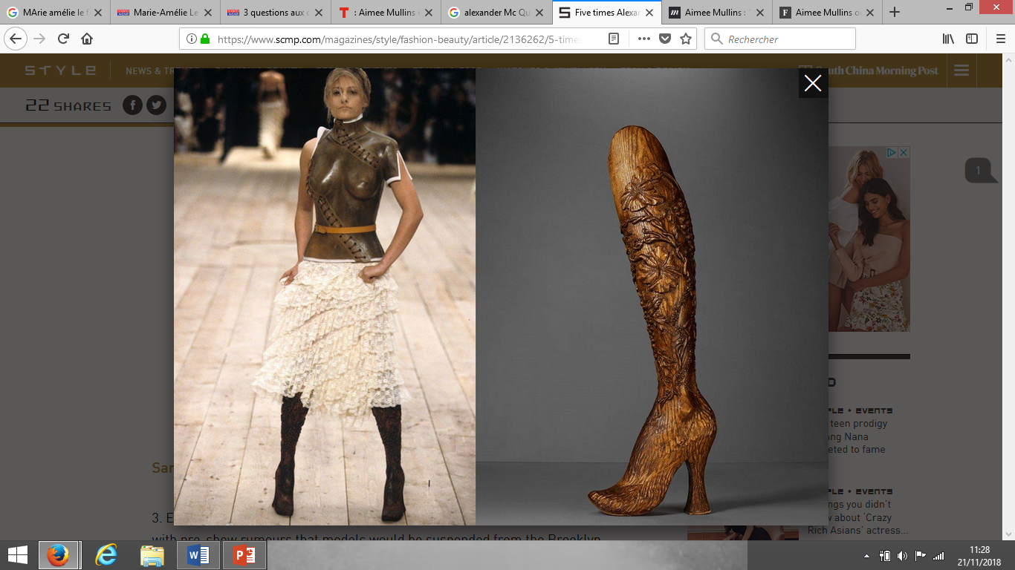

Slide 24
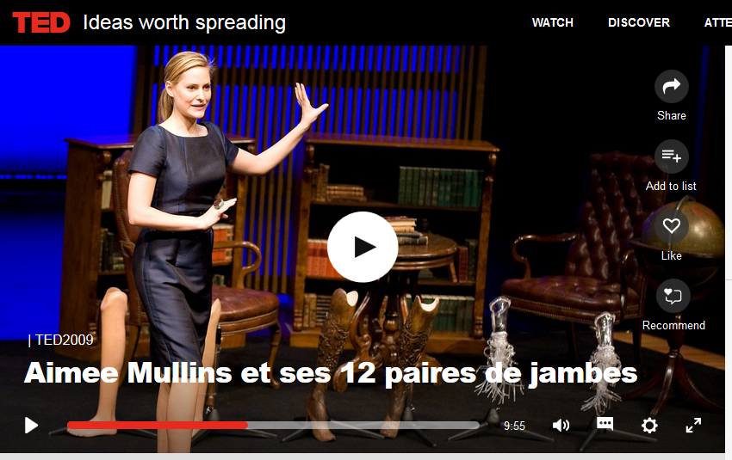

Slide 25
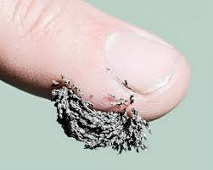
Notes:
Julien Deceroi s’est implanté lui-même un aimant dans le majeur. Il affirme que cette prothèse fonctionne comme un nouveau sens, lui permettant de ressentir les champs magnétiques, leur amplitude ou leur modulations. Il porte aussi des puces. Il fait partie des « grinders » ou « biohackers », personnes qui cherchent à augmenter par eux même leurs performances, s’opérant souvent eux même dans des conditions extrêmes.

Slide 26
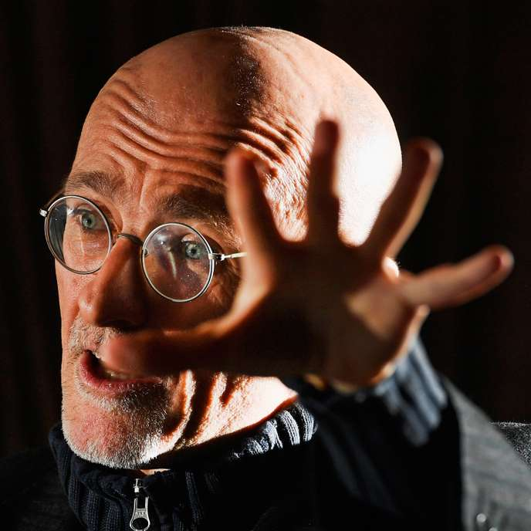
Notes:
Greffe de tête – Sergio Canavero

Slide 27
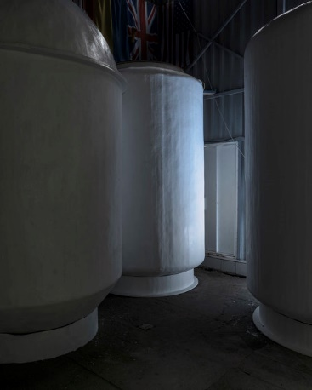
Notes:
Congélation de cerveaux – Russie

Slide 28
« Ceux qui désireront rester humains et refuseront de s’améliorer auront un sérieux handicap. Ils constitueront une sous-espèce et formeront les chimpanzés du futur »
Kevin Warwick
Notes:
Cryogénie

